Slide 1
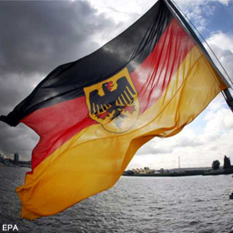
Німеччина
Розкол Німеччини на ФРН і НДР

Slide 2
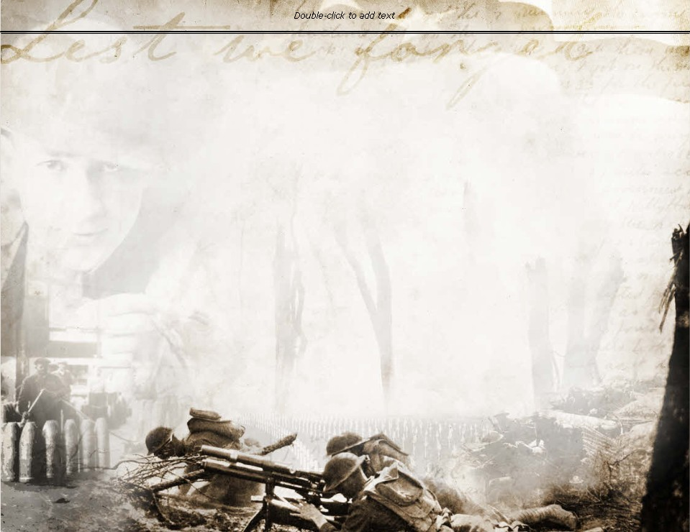

Геополітичні підсумки Другої світової війни виявилися катастрофічними для Німеччини. Вона втратила на кілька років державність і на довгі роки — територіальну цілісність. Польща й Чехословаччина одержали право виселити етнічних німців зі своїх територій, у результаті чого до Німеччини посунув потік біженців (до кінця 1946 р. їхнє число склало близько 9 млн. чоловік).

Slide 3
За рішенням Кримської конференції територія Німеччини була розділена на чотири зони окупації:
Радянську
Американську
Британську
Французьку
Сепаратна грошова реформа у Західній Німеччині викликала відповідні дії СРСР. Була встановлена блокада Західного Берліну. Після цього розкол Німеччини став неминучим.

Slide 4
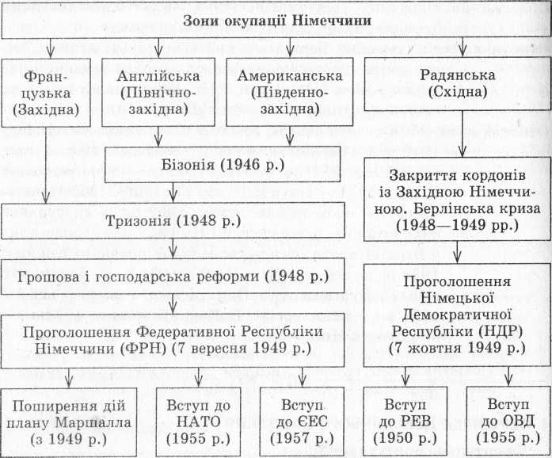

Slide 5
1952 р. США, Англія й Франція підписали із ФРН договір, за яким припинялася формальна окупація Західної Німеччини, але їхні війська залишалися на німецькій території. 1955 р. між СРСР і ГДР був підписаний договір про повний суверенітет і незалежність НДР.

Slide 6
"Німецьке економічне диво"
ФРН
Причини швидкого економічного розвитку:
солідні стартові можливості, солідна промислова база, сучасне устаткування;
компетентне керівництво реформами;
гнучка податкова і кредитна політика, значні іноземні інвестиції (за планом Маршалла – 50 млрд. дойчмарок);
організованість нації;
жорстка експлуатація робочої сили (робочий тиждень 62 години, заробітна плата 65% довоєнної);
підтримка економіки з боку держави (довгострокові кредити, 30% акцій підприємств належало державі);
відсутність військових видатків до 1955 р., присутність іноземних військ.

Slide 7
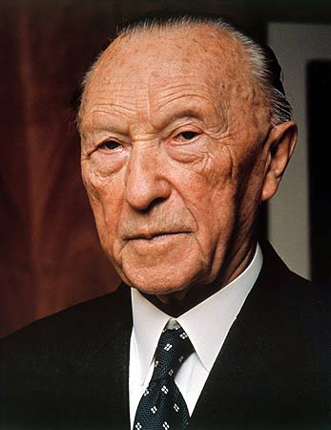
За формою правління ФРН стала парламентською республікою. Уряд країни очолив канцлер.
Першим канцлером ФРН став Конрад Аденауер (блок партій Християнсько-демократичний союз і Християнсько-соціальний союз – ХДС/ХСС). Він знаходився при владі до 1963 р. Уряд Аденауера однозначно орієнтувався на США і на цінності західної демократії. У 1952 р. він відкинув план СРСР про об’єднання Німеччини.

Slide 8
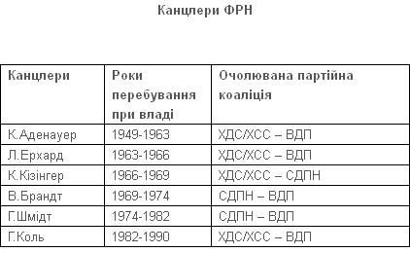

Slide 9
70-ті роки стали переломними з точки зору внутрішнього розвитку ФРН. Як і інші країни Заходу, ФРН охопила криза. Знизилась динаміка розвитку промисловості. Небезпечною проблемою став політичний тероризм. Він виріс із молодіжних рухів 60‑х років, значна частина яких сприйняла ультрареволюційні гасла. Але такі гасла не отримали підтримки у суспільстві і частина молоді намагалась ліквідувати капіталізм шляхом терору. Провідну роль серед терористичних організацій відігравала "Фракція Червоної армії". Жертвами терору у 70-ті роки стала 41 особа. На початку 80-х років поліція ФРН заарештувала більшість терористів.

Slide 10
Такі явища у житті ФРН стали показником кризи держави процвітання і традиційних політичних партій. Це призвело на початку 80-х років до чергового перегрупування політичних сил у країні. Вільна демократична партія знову підтримала блок ХДС/ХСС, що дало можливість у 1982 р. канцлером ФРН стати християнському демократу Гельмуту Колю. Він здійснював аналогічні заходи що і Тетчер в Англії, а Рейган в США. З 1983 р. у ФРН почалось економічне піднесення.

Slide 11
Розвиток Німецької Демократичної Республіки (НДР)
Інакше склалася доля східних земель Німеччини. Опинившись в радянській зоні окупації, вони почали розглядатись, як невід’ємна частина радянської зони впливу. Провідну роль у політичному житті цих земель стали відігравати комуністи, які у 1946 р. об’єдналися з соціал-демократами у Соціалістичну єдину партію Німеччини (СЄПН).

Slide 12
Було проведено низку заходів:
– ліквідацію фашистського державного апарату, партій і організацій;
– покарання військових злочинців;
– аграрну реформу – ліквідовувалось поміщицьке землеволодіння, земля передавалась малоземельним селянам, сільськогосподарським робітникам і переселенцям;
– ліквідовувались монополістичні об’єднання;
– націоналізовувалась власність фашистів і воєнних злочинців;
– місцева влада була передана структурам, утвореним СЄПН;
– проведено реформу освіти.

Slide 13
НДР, як промислово розвинута держава, не потребувала індустріалізації. Зусилля були направлені на створення в НДР власної металургійної і паливно-енергетичної бази. Джерелом капіталовкладень стала економія заробітної плати робітників і надзвичайні податки на селян і підприємців. Все це призвело до падіння життєвого рівня населення порівняно з довоєнним часом.
Смерть Сталіна стала серйозним ударом по його послідовникам у Східній Європі. Першими це відчули на собі керівники НДР, зіткнувшись з народним повстанням проти існуючого режиму 15-18 червня 1953 р.

Slide 14
Цікаво знати
28 травня 1953 р. уряд НДР прийняв вкрай непопулярне рішення про підвищення норм виробітку на 10%.
2 червня 1953 р. керівники НДР Вальтер Ульбріхт і Отто Гротеволь були викликані у Москву, де їм вказали на помилки в побудові соціалізму (Берія, Молотов, Маленков прагнули до деякої лібералізації режиму).
17 червня о 13.00 воєнний комендант Східного Берліну генерал-майор Діброва оголосив про введення надзвичайного стану. «Для встановлення міцного громадського порядку у радянському секторі Берліна наказую:
1. З 13 годин 17 червня 1953 р. у радянському секторі Берліна оголошується надзвичайний стан.
2. Забороняються всі демонстрації, збори, мітинги та інші зібрання людей більше трьох осіб на вилицях і площах, а також у громадських спорудах.
3. Забороняється всіляке пересування пішоходів і транспортних засобів з 21 години до 5 години.
4. Порушення цього наказу карається за законами воєнного часу».

Slide 15
Об'єднання Німеччини
3 жовтня 1990 р. відбулось об’єднання Німеччини, столицею якої став Берлін. На позачергових виборах в уже об’єднаній Німеччині перемогла коаліція ХДС/ХСС з ВДП.
Об’єднання Німеччини породило низку проблем:
– інтеграції східних земель в ФРН;
– структурної перебудови економіки НДР;
– соціальну напруженість;
– ворожнечу до іноземних робітників (5 млн осіб);
– вироблення нової зовнішньої політики ФРН.

Slide 16
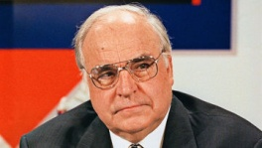
Канцлером об’єднаної Німеччини залишився Г.Коль. У своїй внутрішній політиці він продовжив попередній курс "консервативної революції". Головною проблемою для об’єднаної Німеччини стала інтеграція східнонімецьких земель: структурна перебудова і модернізація економіки, відновлення земельного устрою, формування нових владних і партійних структур, а особливо, зміна системи мислення, звичок, ставлення до праці та ін

